Slide 1
Clase 132 — IDA Pro y radare2
parte 5 explotacion de sistemas y binarios
Programa de Ciberseguridad Moderna

Slide 2
🎯 Objetivo
• Conocer los otros dos pilares del reversing: IDA Pro (estándar comercial, con Hex-Rays) y
• radare2/rizin (framework libre de línea de comandos, con Cutter como GUI). Aprenderás a moverte por
• un binario en ambos, a comparar sus filosofías (GUI vs REPL) y a elegir la herramienta según la tarea.

Slide 3
📚 Resultados de aprendizaje
• Al finalizar, el alumno podrá:
• Navegar un binario en IDA (grafos, pseudo-C de Hex-Rays, xrefs).
• Analizar el mismo binario en radare2 con los comandos esenciales.
• Comparar flujos de trabajo GUI (IDA/Cutter) vs REPL (r2).
• Renombrar/anotar en ambas herramientas.
• Automatizar con r2pipe.

Slide 4
🗺️ Temas
• 1 — IDA: vista de grafo y pseudo-C
• 2 — Hex-Rays decompiler
• 3 — radare2: modelo de comandos
• 4 — aaa / afl / pdf en r2
• 5 — Modo visual y grafo en r2
• 6 — Cutter (GUI de r2/rizin)
• 7 — Anotar y renombrar

Slide 5
🧠 Explicación en profundidad
• Ghidra no es la única herramienta de RE, y conocer el ecosistema completo hace al analista más
• versátil. IDA Pro es el desensamblador comercial que fue durante décadas el estándar de la
• industria: su decompilador Hex-Rays es referencia por su calidad, su análisis es muy maduro y su
• ecosistema de plugins es enorme. Su inconveniente es el precio (caro, aunque existe una versión
• gratuita limitada), razón por la que Ghidra ganó tanta tracción. radare2 (y su sucesor rizin) es
• el extremo opuesto: una suite de RE libre, ligera y basada en línea de comandos, extraordinariamente
• potente pero con una curva de aprendizaje pronunciada por su modelo de comandos denso. Los tres

Slide 6
📖 Definiciones y características
• IDA Pro: desensamblador/decompilador comercial líder. Clave: Hex-Rays produce pseudo-C de alta
• calidad; existe IDA Free con capacidades limitadas.
• radare2 / rizin: framework libre orientado a comandos. Clave: curva pronunciada pero muy potente
• y scriptable; rizin es un fork con Cutter.
• Cutter: GUI para radare2/rizin. Clave: facilita la transición desde IDA/Ghidra.
• Grafo de control de flujo (CFG): representación visual de bloques y saltos. Clave: IDA y r2
• (VV) lo muestran para entender la lógica.

Slide 7
📔 Glosario
• Término — Definición concisa
• IDA Pro — Desensamblador comercial estándar de la industria
• Hex-Rays — Decompilador de IDA, referencia de calidad
• radare2 / rizin — Suite de RE libre, ligera y de línea de comandos
• Cutter — GUI construida sobre rizin
• Vista de grafo — Código como bloques básicos conectados por saltos
• Bloque básico — Secuencia de instrucciones sin saltos

Slide 8
🧪 Laboratorio guiado
• Abre el crackme en radare2 y analiza:
• Renombra y comenta en r2:
• Busca cadenas y sus xrefs:
• Si tienes IDA Free/Cutter, abre el mismo binario, ejecuta el análisis y compara la vista de grafo y
• el pseudo-C con lo que viste en r2.
• Deduce la clave válida en cualquiera de las dos y verifícala ejecutando el binario.
• Automatiza con r2pipe: script Python que imprima todas las funciones y sus tamaños:

Slide 9
✍️ Ejercicios
• Lista y comenta las diferencias de flujo IDA (GUI) vs r2 (REPL).
• Usa pdc (pseudo-decompile) de r2 y compáralo con Hex-Rays.
• Renombra tres variables en Cutter y en r2 puro.
• Extrae con r2pipe todas las llamadas a strcmp.
• Navega el CFG en VV e identifica el bloque de "éxito".
• Exporta el análisis a un proyecto de r2 (Ps).

Slide 10
📝 Reto verificable
• Analiza un crackme con radare2 (sin GUI) y deduce la clave válida usando solo comandos de r2.
• Criterio de aceptación: obtienes la clave correcta trabajando desde la consola de r2 y documentas
• los comandos usados (afl, pdf, izz, axt, etc.).

Slide 11
⚠️ Errores comunes
• afl vacío — No corriste el análisis; usa -A o aaa
• Te pierdes en r2 — Empieza con ? y V/VV; ve incrementando comandos
• pseudo-C de r2 pobre — Usa Cutter/Ghidra para decompilar; r2 brilla en control fino
• IDA Free no decompila esa arch — Hex-Rays por arquitectura es limitado en Free
• Cambios no persisten — Guarda el proyecto (Ps) o la base de IDA (.idb)

Slide 12
❓ Preguntas frecuentes
• ❓ ¿Cuál aprendo primero? Ghidra (gratis, decompilador) para entender; r2 para control y scripting;
• IDA si tu entorno lo usa.
• ❓ ¿radare2 o rizin? rizin es un fork más estable con Cutter integrado; los comandos son casi
• idénticos.
• ❓ ¿Puedo combinar herramientas? Sí: es común triage con r2, decompilar con Ghidra/IDA y depurar con
• GDB.

Slide 13
🔗 Referencias
• Eagle, C. The IDA Pro Book, 2e. No Starch Press.
• radare2 book — <https://book.rada.re/>
• Cutter — <https://cutter.re/>
• Hex-Rays / IDA — <https://hex-rays.com/>

Slide 14
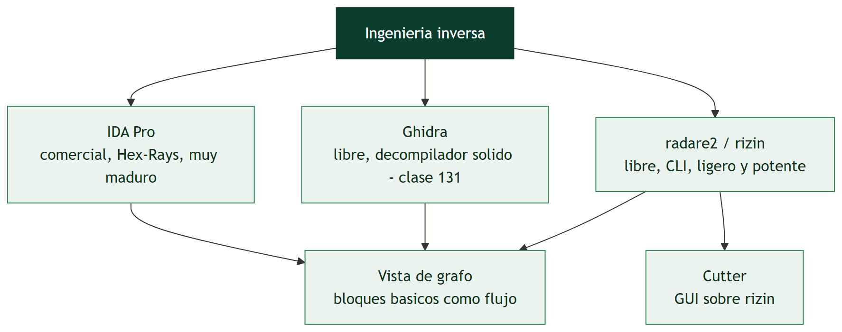
Diagrama de la clase

